Slide 1



http://angularts.blogspot.se

Slide 2



Vem är Patrik?
Konsult inom Microsoftområdet i 25 år…
Jobbar på Knowit Örebro
Teknikfreak
Scrummaster på Transportstyrelsen
Föredragshållare
Clean Code

Slide 3
Presentationen i grova drag
Presentation av Spa, AngularJs & Typescript
Enkla exempel, demo
Vad tillför TypeScript?
Vad innehåller AngularJs?
MVC-Modell
Demo

Slide 4
SPA – AngularJs - TypeScript
Single page application
En applikation i en webbsida
Hämtar json-data via serveranrop
AngularJs
Omfattande ramverk. ”All you need”
Förenkling/abstraktion av DOM
Typescript
Strukturerad kod

Slide 5

It’s Demo time!

Slide 6
Behöver vi ett språk till?
Kompilerar till Javascript (ES3)
100% kompatibel med Javascript (ES3)
Implementerar ES6
Arv, Interface, Konstruktorer
Typning för att hitta fel lättare
Integration i VisualStudio, t.ex. Intellisense ”DefinitelyTyped”

Slide 7
Vad tillför TypeScript?
Koncept | Kommentar
Classes | Private/Public, Arv
Interfaces | Typkontroll, genererar ingen kod
Typings | Definitionsfiler för AngularJs, jQuery …
Modules | Fungerar ungefär som namespace.
Enums
Constructor
”Lambda” | Pilsyntax som C#
Generics

Slide 8

Varning!
Typescript är inte som C#
Javascript är prototyp-baserat = TypeScript är prototyp-baserat
Dynamiskt språk
Metoder kan läggas till eller omdefinieras
”this” isn’t always this ”this”

Slide 9

Övergripande Koncept
Koncept | Förklaring
IoC–container | Specifikation av klasser
Routes | Kopplar ihop HTML & Controller
Views | Html med databundna kontroller
$scope | Förenkling av DOM, Implementeras som Interface
Controller | Kontrollerar vyn
Service | Kod som utför jobb åt Controller

Slide 10
Extra allt!
Koncept | Förklaring
Filter | Lätt att ha egna formatteringar
Promises | Asynkron programmering blir lättare
Serveraccess | Inbyggd funktionalitet för att hämta JSON
Direktiv | Omdefiniera HTML
Utökningar | Möjlighet att ändra beteende på ramverket
Enhetstester | Extra verktyg: Qunit, Chutzpah, PhantomJS

Slide 11

MVC-modell
SPA-Webb (HTML)
Routing
Controller
Controller
Controller
$scope
$scope
$scope
IoC Container
View (HTML)
View (HTML)
View (HTML)
Service
Service
Service
Service

Slide 12

Stop!
Demotime!!

Slide 13



Enhetstester
Chutzpah

Slide 14
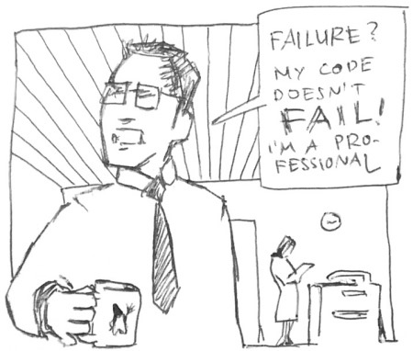
Test - Demo!

Slide 15
Länkar
https://angularjs.org
http://www.typescriptlang.org
http://www.johnpapa.net
http://AngularTs.blogspot.se
http://angularstart.azurewebsites.net/default.html
https://github.com/almarna/AngularStart
http://www.knowit.se/Konsultintervjuer/Patrik-Alm

